Slide 1
COLEGIO DISTRITAL LA SALLE
VIRGINIA BLANCO SERRANO
AMO LA NATURALEZA
TRANSICIÓN

Slide 2

¿SOMOS SERES DIFERENTES?

Slide 3
¿Porque la naturaleza es importante para el hombre?
¿De que manera protege el hombre la naturaleza?

Slide 4

¿QUE ES LA NATURALEZA?
¿QUIENES CONFORMAN LA NATURALEZA?
¿CUANDO RESPETO LA NATURALEZA?

Slide 5
AMO LA NATURALEZA
La naturaleza es todas las cosas bellas que nos rodean creadas por Dios. El agua, el aire, el suelo, el sol, las plantas, los animales y el hombre. Nuestro deber es hacer buen uso de ella porque de su conservación depende nuestro bienestar. En el lugar donde estemos debemos cuidar la naturaleza .Es muy importante que no contamines el ambiente.

Slide 6
¿Quienes son los seres vivos?
-Los animales
- Las plantas
- El hombre
Son:

Slide 7


Los animales
NACEN
CRECEN
SE DESARROLLAN
SE ALIMENTAN
RESPIRAN
SIENTEN
SE PROTEGEN
SE REPRODUCEN
SE MUEREN

Slide 8
Las plantas
frutas
Nacen
Crecen
Se desarrollan
Fabrican su propio alimento
Se reproducen
Se mueren
madera
remedios
flores
vegetales

Slide 9
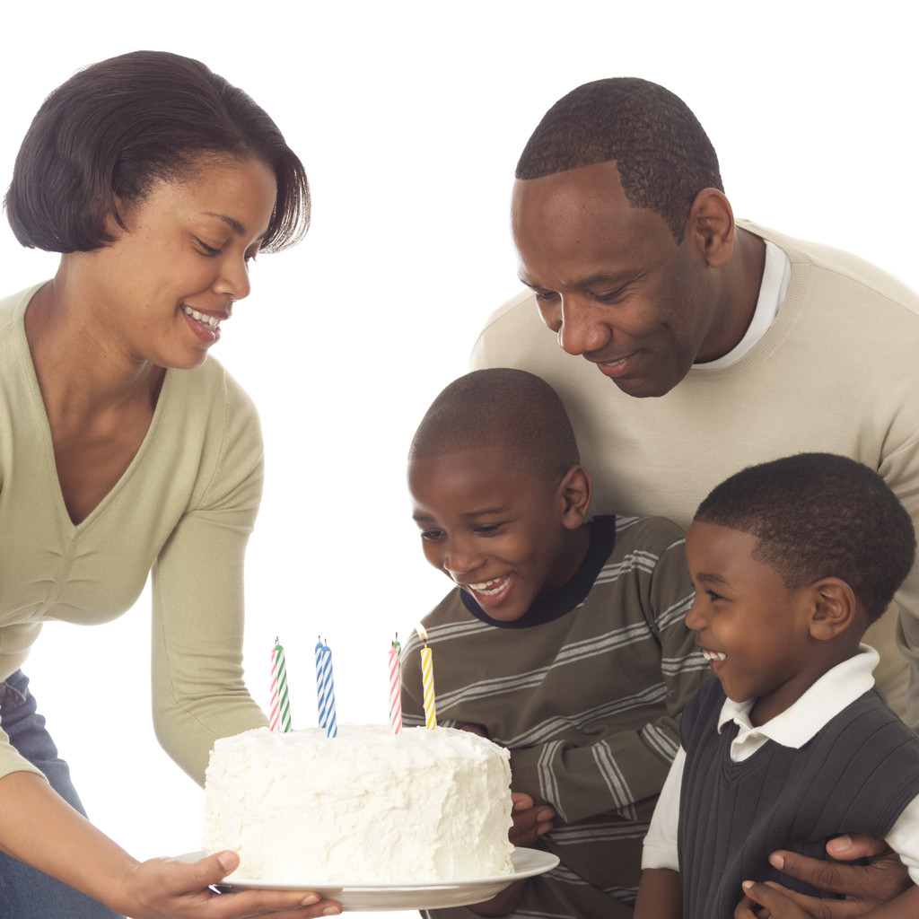
El hombre
El
El
CRECE
NACE
CRECE
SE DESARROLLA
SE ALIMENTA
SE REPRODUCE
SIENTE
SE COMUNICA
respiran
SE MUEVE
SE MUERE

Slide 10
LOS SERES NO VIVOS
El sol
No nacen
No crecen
No se reproducen
No se mueren
Solo se transforman
El aire
El suelo
El
agua

Slide 11
EL HOMBRE DESTRUYE
LA NATURALEZA
PROBOCAN INCENDIOS
CORTANDON ÁRBOLES
ARROJA BASURAS
LOS AUTOS CONTAMINAN EL AIRE
EL RUIDO
CONTAMINANDO EL AGUA

Slide 12
COMO CUDAR LA NATURALEZA

